Slide 1


Slide 2
AUDIÊNCIA PÚBLICA PARA AVALIAÇÃO DO CUMPRIMENTO DAS METAS FISCAIS
1º QUADRIMESTRE DE 2021
(§4º, ART. 9º, LEI COMPLEMENTAR Nº 101, DE 04 DE MAIO DE 2000)

Slide 3
RECEITAS

Slide 4
QUAL A ORIGEM DOS RECURSOS?

Slide 5
Quadro 1 – Execução Orçamentária da Receita

Slide 6
Quadro 2 – Composição das Receitas Arrecadadas

Slide 7
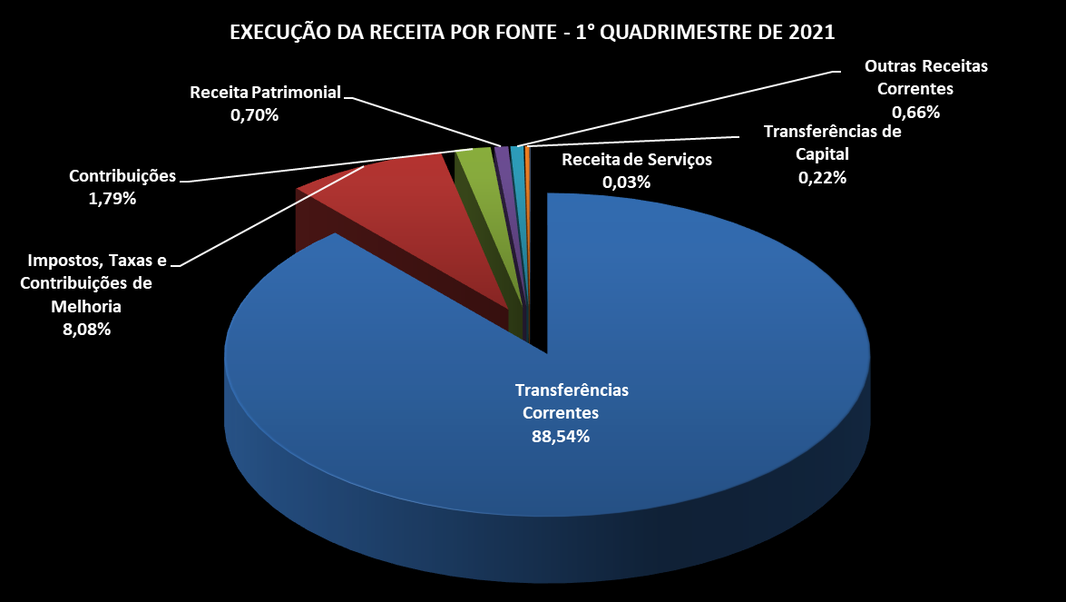
Composição das Receitas Arrecadadas

Slide 8
IMPOSTOS, TAXAS E CONTRIBUIÇÕES DE MELHORIA

Slide 9
IPTU – Imposto Predial e Territorial Urbano

Slide 10
IRRF – Imposto sobre Renda e Proventos de Qualquer Natureza

Slide 11
ITBI – Imposto sobre Transmissão “Inter Vivos” de Bens Imóveis e de Direitos Reais sobre Imóveis

Slide 12
ISS – Imposto sobre Serviços de Qualquer Natureza

Slide 13
TAXAS PELO EXERCÍCIO DO PODER DE POLÍCIA

Slide 14
TAXAS PELA PRESTAÇÃO DE SERVIÇOS

Slide 15
RECEITAS DE CONTRIBUIÇÃO

Slide 16
COSIP – Contribuição para Custeio do Serviço de Iluminação Pública

Slide 17
RECEITA PATRIMONIAL

Slide 18
Remuneração de Depósitos Bancários

Slide 19
TRANSFERÊNCIAS DA UNIÃO

Slide 20
FPM – Cota Parte do Fundo de Participação dos Municípios

Slide 21
IPTR – Cota Parte do Imposto sobre a Propriedade Territorial Rural

Slide 22
Royalties – Transferências da União

Slide 23
Transferências de Recursos do Sistema Único de Saúde

Slide 24
Transferências de Recursos do Fundo Nacional de Assistência Social

Slide 25
Transferências de Recursos do Fundo Nacional de Desenvolvimento da Educação

Slide 26
TRANSFERÊNCIAS DO ESTADO

Slide 27
ICMS – Cota Parte Imposto sobre a Circulação de Mercadorias e Prestação de Serviços

Slide 28
IPVA – Cota Parte Imposto sobre a Propriedade de Veículos Automotores

Slide 29
IPI Exportação – Cota Parte do Imposto sobre Produtos Industrializados

Slide 30
Contribuição de Intervenção no Domínio Econômico

Slide 31
Royalties – Transferências do Estado

Slide 32
TRANSFERÊNCIAS MULTIGOVERNAMENTAIS

Slide 33
FUNDEB – Transferência de Recursos do Fundo de Manutenção e Desenvolvimento da Educação e de Valorização dos Profissionais da Educação

Slide 34
RECEITAS DE CAPITAL - TRANSFERÊNCIAS DA UNIÃO

Slide 35
Transferência da União

Slide 36
DESPESAS

Slide 37
ONDE FORAM APLICADOS OS RECURSOS?

Slide 38
Quadro 3 – Execução Orçamentária da Despesa

Slide 39
Quadro 4 – Despesas por Grupo de Natureza

Slide 40
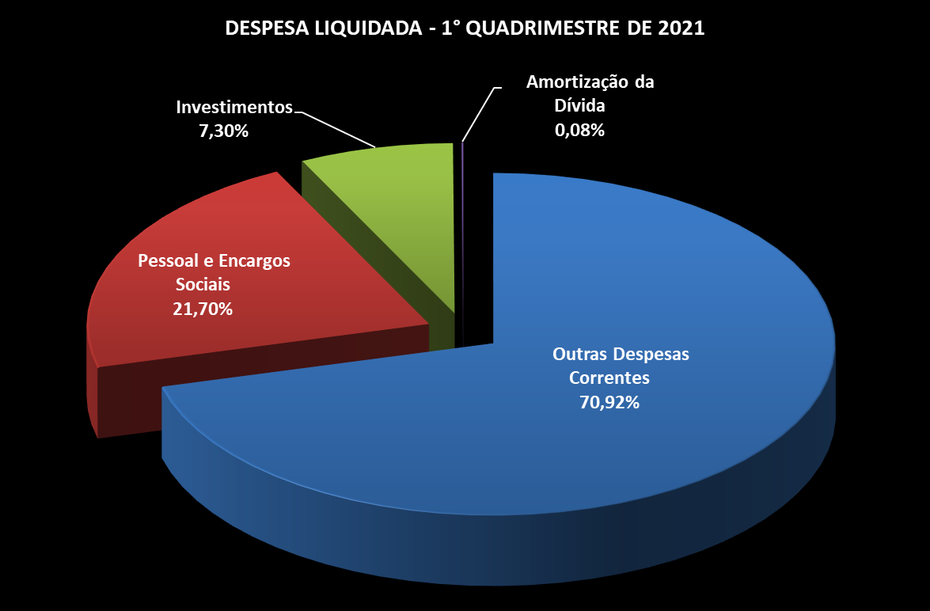
Despesas por Grupo de Natureza

Slide 41
Quadro 5 – Despesas por Função de Governo

Slide 42
RESULTADO ORÇAMENTÁRIO

Slide 43
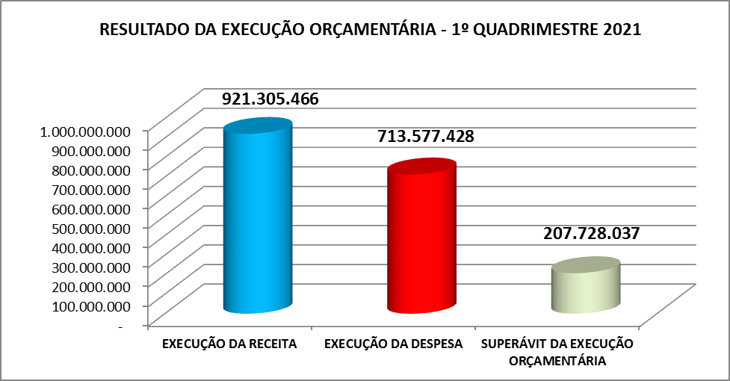
Quadro 6 – Composição do Resultado Orçamentário

Slide 44
DESPESAS COM PESSOAL

Slide 45
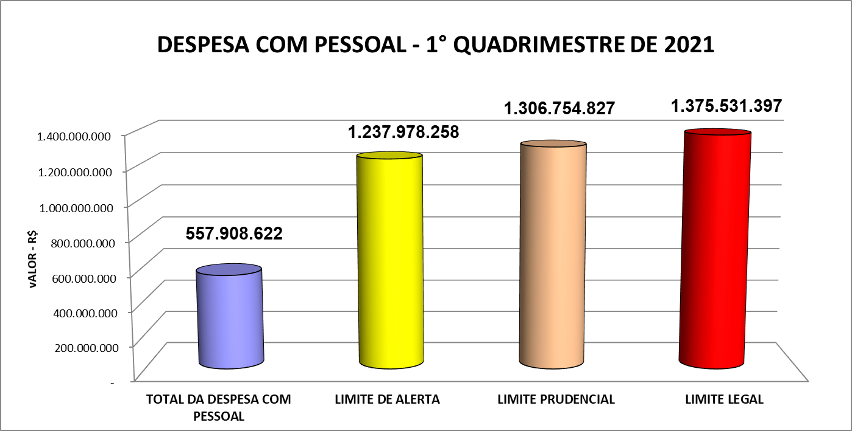
Quadro 7 – Despesas com Pessoal

Slide 46
METAS FISCAIS

Slide 47
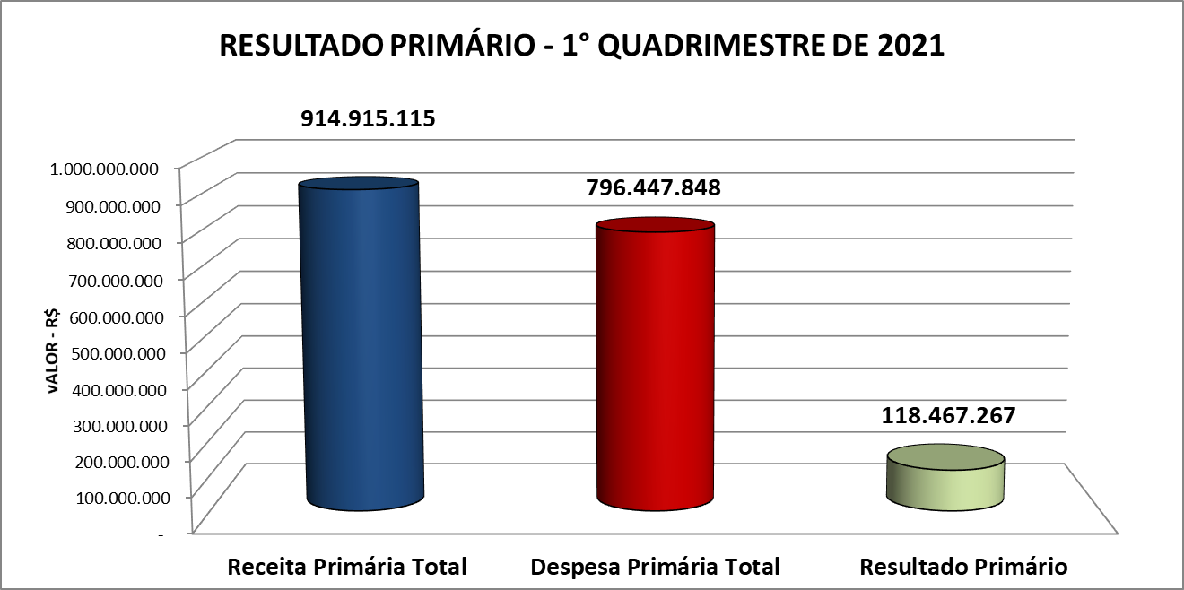
Quadro 8 – Demonstrativo Resumido do Resultado Primário

Slide 48
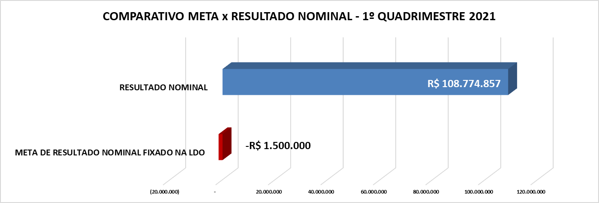
Quadro 9 – Demonstrativo Resumido do Resultado Nominal

Slide 49
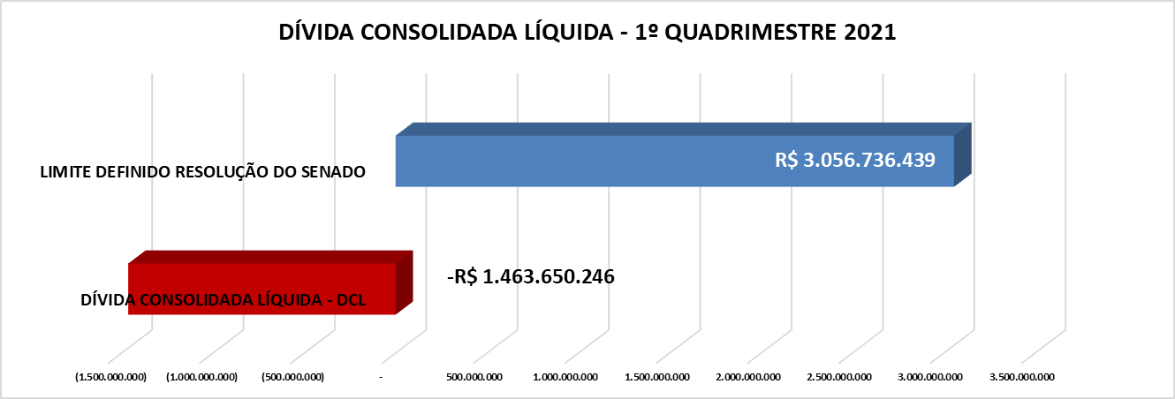
Quadro 10 – Demonstrativo Resumido da Dívida Consolidada Líquida

